Slide 1



C# Fundamentals Comparação de strings

Slide 2
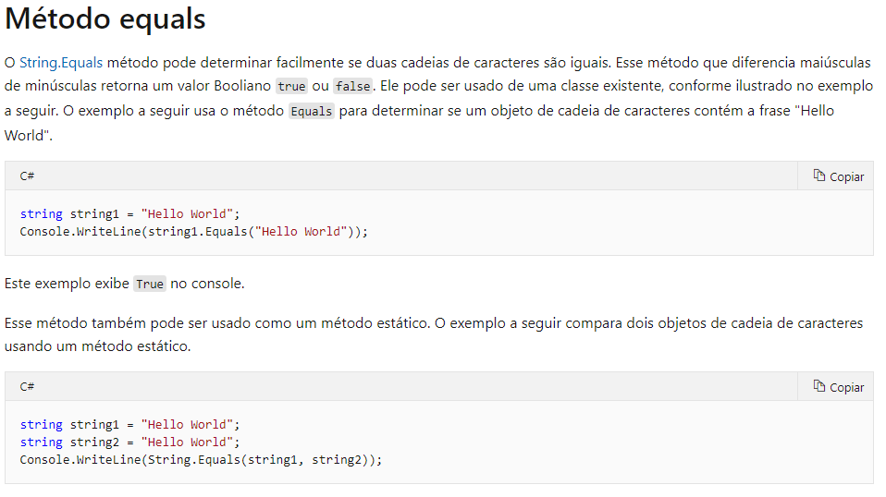
Comparação de strings:

Slide 3
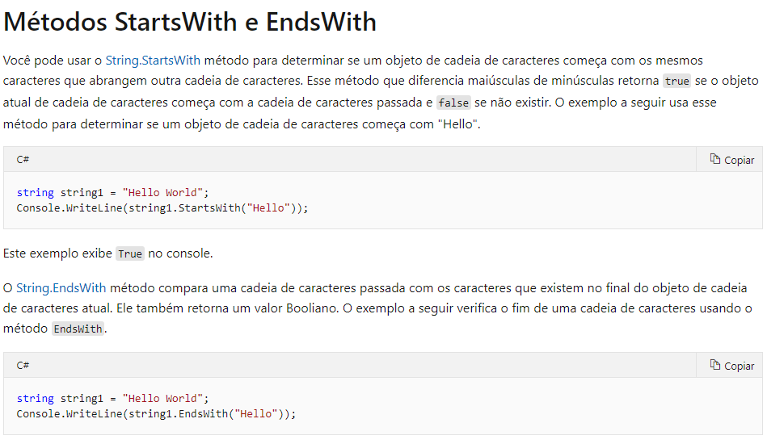
Comparação de strings:

Slide 4
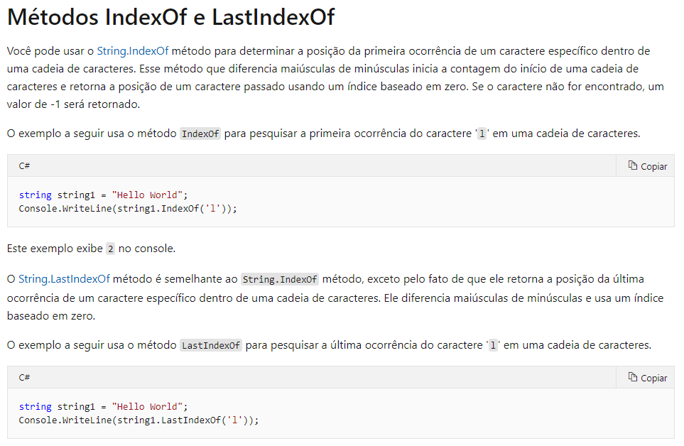
Comparação de strings:

Slide 5
Comparação de strings:
Links de documentação oficial:
Documentação:
https://docs.microsoft.com/pt-br/dotnet/csharp/how-to/compare-strings
https://docs.microsoft.com/pt-br/dotnet/standard/base-types/comparing

Slide 6
Dúvidas?

